Slide 1
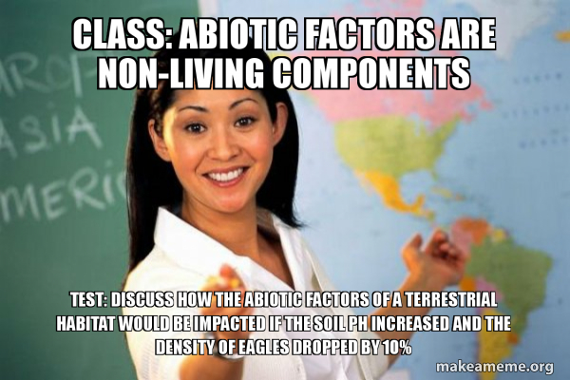
Ekologické faktory
Ing. Radovan Smolinský, Ph.D. et PhD.
Mgr. Natálie Čeplová, Ph.D.
Mgr. Libuše Vodová, Ph.D.
Prof. Mgr. Michal Hájek, Ph.D.
Doc. RNDr. Světlana Zahrádková, Ph.D.

Slide 2
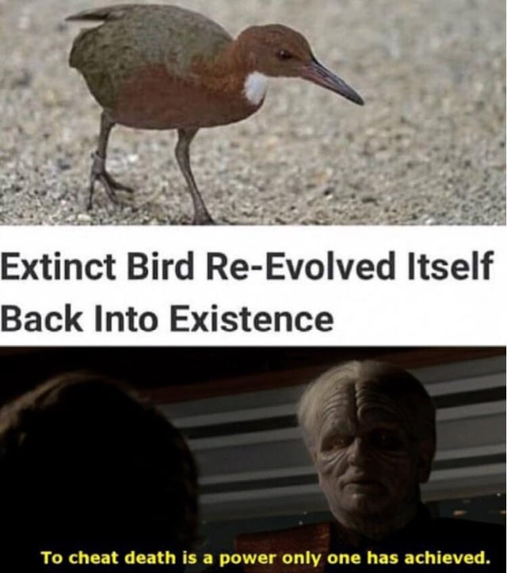
Ekologické faktory
Všechny vlivy prostředí a podmínky existence organizmů v prostředí
Limitátory výskytu taxonů v prostředí a zeměpisném rozšíření druhů
Ovlivňují biologické děje: rozmnožování, natalitu, mortalitu, migraci, abundanci, diverzitu, atd.
Podporují vznik adaptací pomocí selekce
Regulují druhově specifické regulační mechanismy, umožňující přežívání v suboptimálních podmínkách

Slide 3
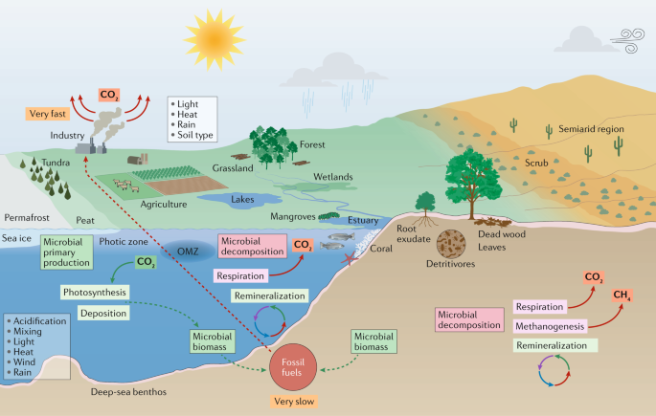
Podmínky vs zdroje
Podmínky: vlastnosti prostředí, které mohou být měněny, ale nespotřebovávají se.
A) fyzikální: teplota, vlhkost, tlak, atd.
B) Chemické: reaktivita, pH, atd.
2) Zdroje: environmentální zdroje, které jsou živými organismy spotřebovávány v průběhu jejich života a reprodukce (potrava, prostor, sexuální partneři, atd).

Slide 4
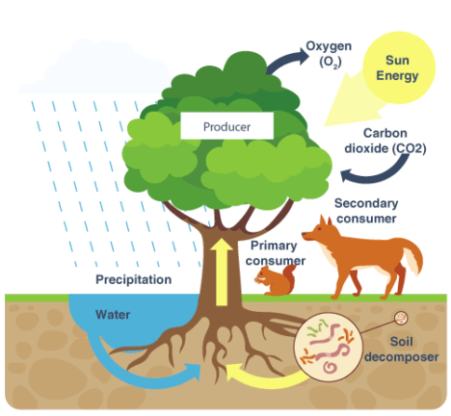
Ekologické faktory - klasifikace
Abiotické faktory:
A) klimatické
B) hydrické
C) edafické
Biotické faktory:
vnitrodruhové ( intraspecifické, homotypické)
mezidruhové (interspecifické, heterotypické)
antropogenní
trofické

Slide 5
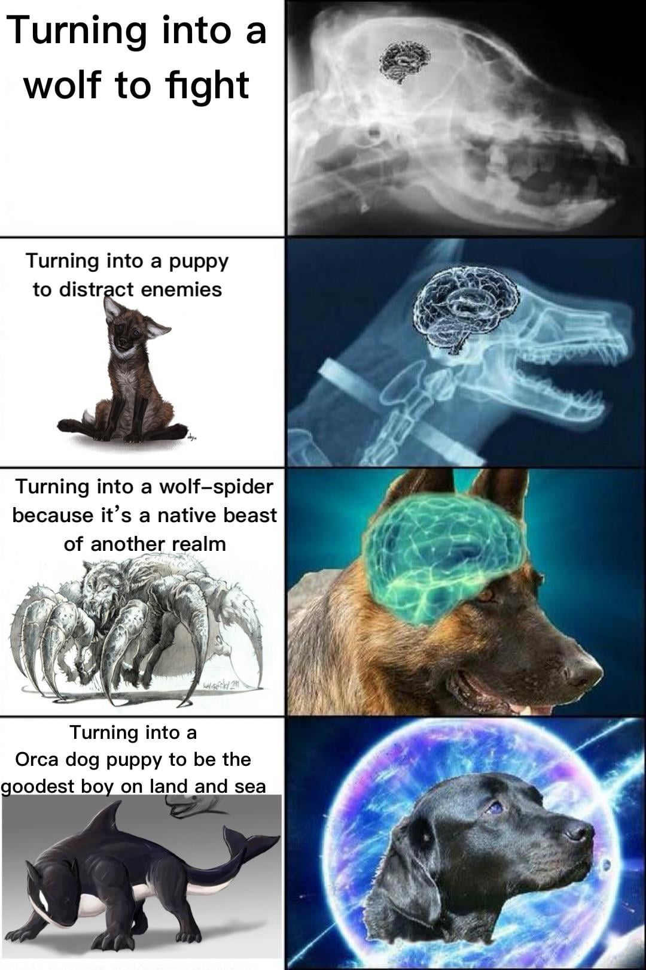
Ekologické faktory - klasifikace
1) Podle stupně cykličnosti:
A) primárně periodické faktory
a) světlo
b) teplota
c) slapové jevy
B) sekundárně periodické faktory
a) vlhkost
b) vnitrodruhové vztahy
C) neperiodické faktory (přírodní, antropogenní)
2) Podle vlivu na evoluční procesy:
A) morfoplastické faktory (vnější vzhled)
B) fyzioplastické faktory (mechanické, fyzikální a
biochemické procesy organismu)
C) etoplastické faktory (dráždivost organismů a na
usměrňování jejich chování)

Slide 6
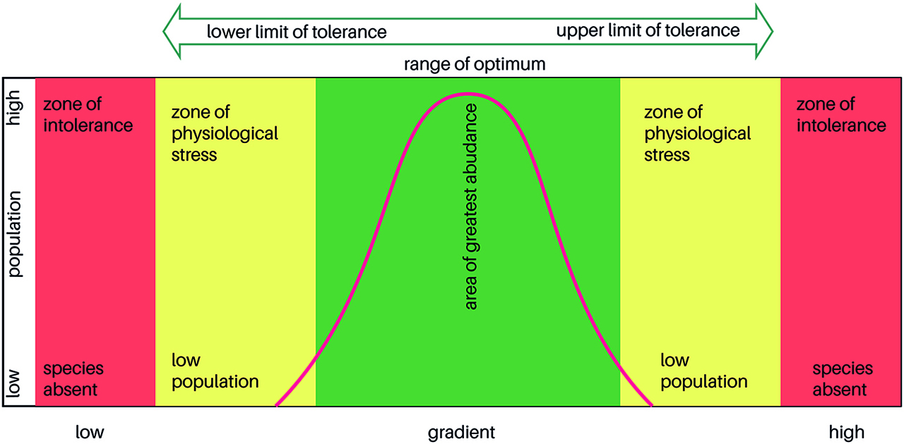
Ekologické faktory a organismy
Zákon minima (J. Liebig, 1840):
“Růst rostlin je limitován tím
prvkem, který je v minimu”.
2) Zákon tolerance (Shelford, 1943):
“Každý druh toleruje určité rozpětí
libovolného faktoru a nejlépe v
prostředí prospívá, působí-li vlivy v
rozsahu optimálních hodnot”.
Hesse (1924): “Ekologická valence druhu je určena vzdáleností mezi minimem a maximem působení ekologického faktoru”.

Slide 7
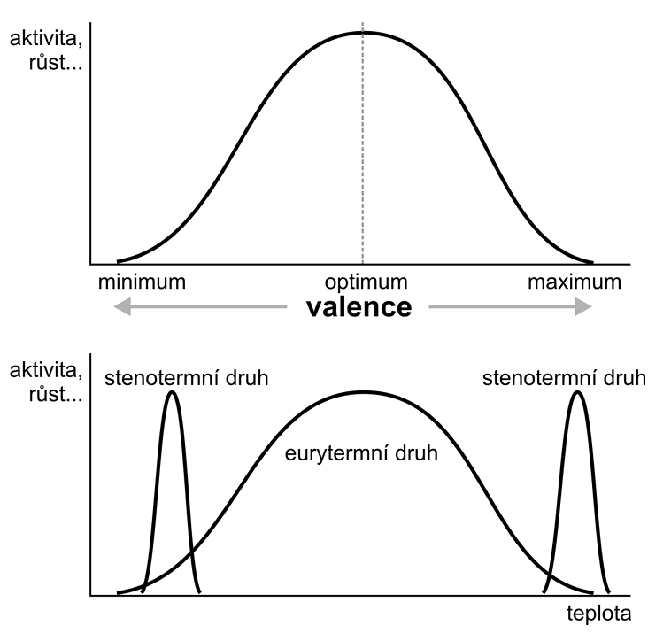
Ekologická valence
Ekologická valence: organismem tolerované rozmezí působení určitého faktoru
Druhy podle valence:
Stenovalentní druhy - valence úzká
Euryvalentní druhy - valence široká
Valence k:
teplota - stenotermní vs eurytermní
salinita - stenohalinní vs euryhalinní
kyslík - stenooxybiontní vs euryoxybiontní
potrava - stenofágní vs euryfágní
Poloha optima v hodnotách působení faktoru :
1) Nízkých (oligo-)
2) Středních (mezo-)
3) Vysokých (poly-)

Slide 8
Ekologická valence
Poloha optima Stenovalentní druhy Euryvalentní druhy
dolní oligostenovalentní oligoeuryvalentní
střední mezostenovalentní mezoeuryvalentní
horní polystenovalentní polyeuryvalentní
Ekologická NIKA
1) Podle typu prostředí: stenoekní vs euryekní druhy
2) Podle stanoviště: stenotopní vs eurytopní druhy
Limitující faktory - působí v rozsahu mezních hodnot a jsou pro přežití jedinců zvláště kritické.

Slide 9
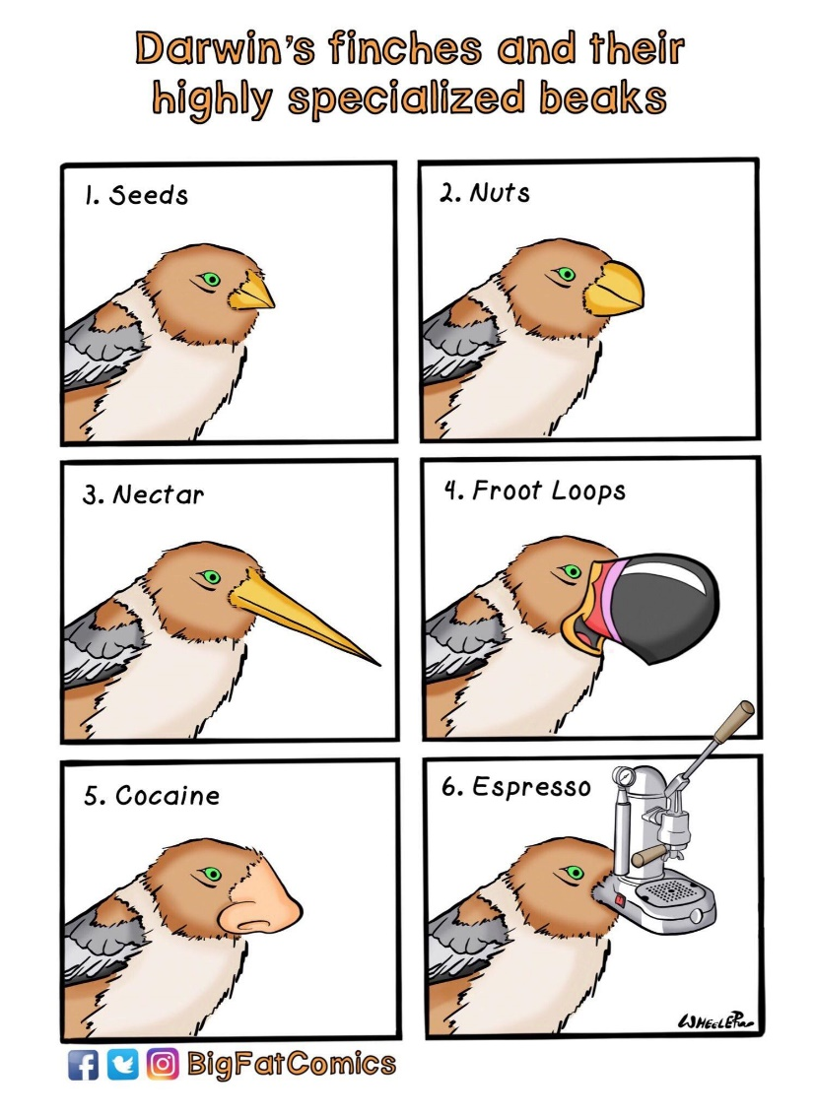
Organismy vs vliv vnějších faktorů. Speciace
Reakce: rychlé fyziologické změny na obvykle jednorázové změny
(prahová intenzita).
2) Adaptace: přizpůsobení se organismu podmínkám prostředí během
individuálního života nebo fylogenetického vývoje
(vztahuje se na jednotlivce i jeho jednotlivé orgány a
buňky, populace, druhy a vyšší taxony i na celá společenstva).
A) odezva na dlouhodobý nebo opakovaný podnět
B) biologicky výhodné změny
Habituace: snížená citlivost vůči změnám vnějších faktorů.
Deformace: neschopnost kompenzovat vnější vlivy.

Slide 10
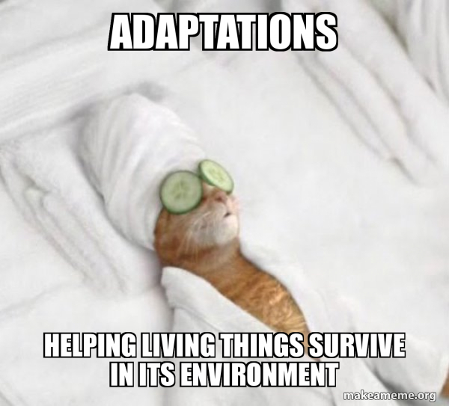
Typy adaptací
Morfologické (tvar a funkce končetin, tvar ústního ústrojí hmyzu, atd.)
Fyziologické (změny salinity, metabolismu, mechanismy dýchání, hibernace, diapauza, atd.)
Etologické (orientace v prostoru, získávání potravy, ochrana před kořistníky, atd.)

Slide 11
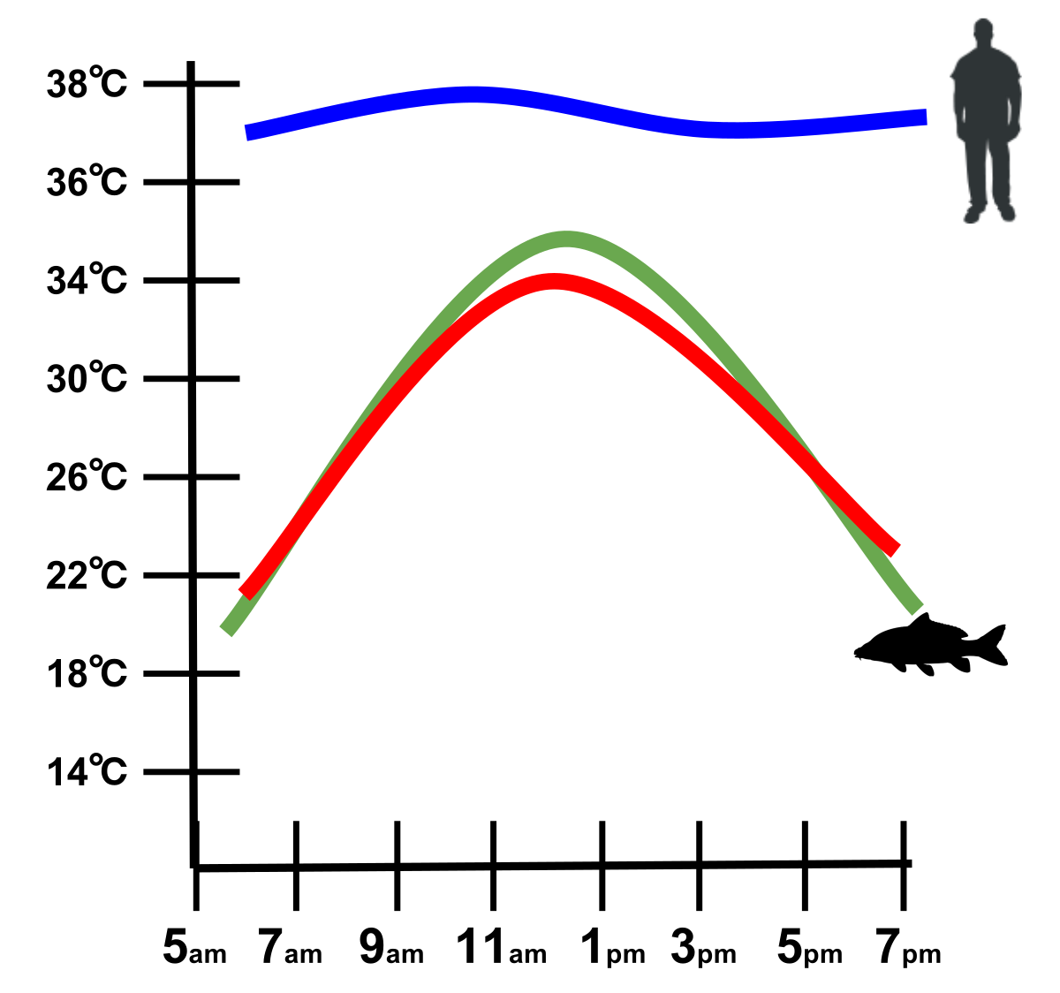
Vliv adaptací na vnitřní prostředí organismů
Podle strategie úpravy vnitřního prostředí v rámci adaptačních
mechanismů rozlišujeme 2 typy organismů:
A) poikilotermní : konformační adaptace
B) homoiotermní: regulační adaptace
Rozdělení adaptací:
Individuální adaptace: v mezích genotypu individua
(resistenční adaptace)
2) Vývojové adaptace (v rámci fylogeneze druhu):
posun mezí přežití druhu (kapacitní adaptace)

Slide 12
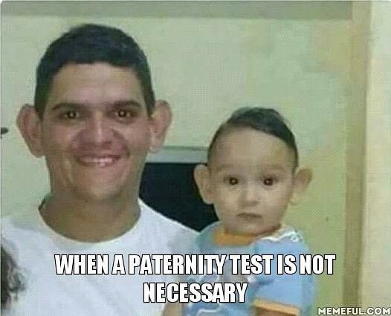
Vliv adaptací na vnitřní prostředí organismů
Vývojové adaptace:
nejdou cestou dědičnosti získaných vlastností, ale
prostřednictvím biologicky pozitivních mutací,
jejichž nositelé mají vůči podmínkám prostředí větší
adaptibilitu.
Umožňují:
vyšší možnost přežití
Stabilizaci a rozšíření genotypu jedince v populaci

